Slide 1
ССО
КК – Лекция №3 - Кладка из кирпича и камней правильной формы

Slide 2
Рассматриваемые вопросы:
Виды кладок и системы перевязки швов.
Кладка кирпичных стен облегченной конструкции.
Кирпичная кладка с облицовкой.
Облицовка плитами из природного камня.
Облицовка бетонными плитами.

Slide 3
ВИДЫ КЛАДОК И СИСТЕМЫ ПЕРЕВЯЗКИ ШВОВ
Кладку из кирпича выполняют сплошной или облегченной.
При сплошной кирпичной кладке поперечные размеры столбов и толщину стен назначают кратными половине или целому кир­пичу (или камню). Поэтому стены могут быть толщиной в ¹/2 кирпича (из одних ложков), 1, 1/2, 2, 2/1, 3 кирпича и т.д. Вертикальные швы в кладке должны быть толщиной 8...15 мм, а горизонтальные— толщиной 10... 15 мм:
С учетом толщины вертикальных продольных швов между кирпичами, равной в среднем 10 мм, толщина стен будет составлять соответственно 120, 250, 380, 510, 640 и 770 мм.
С учетом толщины горизонтальных швов в 1 м высоты кладки из кирпича толщиной 65 мм укладывается 13 рядов.
Правильность формы и стандартность кирпичей дают возможность устанавливать определенный порядок их расположения в стене, простенках и столбах. Этот порядок различается расположением кирпичей в рядах и чередованием горизонтальных рядов, приводящим к определенной системе перевязки вертикальных швов.
Наиболее распространенными системами перевязки являются:
для стен и простенков — однорядная и многорядная;
для столбов и простенков шириной до 1 м — трехрядная.
При однорядной (цепной) системе (Рис.1) перевязки швов кладки каждый ложковый ряд чередуется с тычковым и, следовательно, все вертикальные поперечные и продольные швы каждого ряда перекрываются кирпичами или камнями следующего ряда .
С фасадной стороны стены вертикальные поперечные швы тычкового ряда смещены на кирпича относительно поперечных швов ложкового ряда и тем самым все кирпичи связаны между собой в единую цепь.

Slide 4
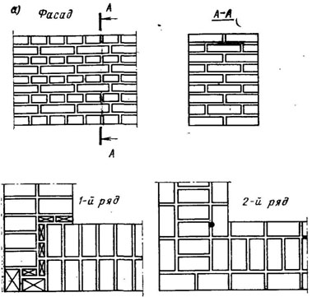
Рис.1. Система перевязки каменной кладки.
а) Однорядная при толщине в 2-крпича

Slide 5
Многорядную систему перевязки выполняют чередованием шести рядов кирпича — тычкового и пяти ложковых .
При такой кладке (Рис.2) вертикальные поперечные швы во всех рядах, кроме тычкового и смежных с ним ложковых, перекрывают на 1/2 кирпича. Вертикальные продольные швы в пяти смежных рядах по вертикали не перекрывают. Перекрывают их только на 6-м ряду тычковыми верстовыми или забуточными кирпичами.
Первый ряд такой кладки укладывают тычками так же, как и при однорядной кладке, но с несколько иным расположением двухчетверочных и четверок кирпичей в углу кладки.
Второй ряд укладывают ложками так же, как и при однорядной кладке, а с 3-го по 6-й ряды укладывают одними ложками вдоль стены.
Последнее является преимуществом такой системы перевязки по отношению к однорядной, так как укладка кирпичей в забутку ложками проще, при такой перевязке меньше кирпичей приходится укладывать в верстовые ряды, а больше в забутку.
Достоинства многорядной кладки:
большая жесткость стены в продольном направлении, так как в ложковых рядах смежные поперечные швы смещены относительно друг друга на ¹/₂ кирпича;
повышенная производительность труда каменщиков, так как они выполняют однотипные операции на высоте нескольких рядов, не меняя приемов кладки и системы перевязки швов (при двухрядной кладке каменщик меняет приемы укладки кирпича через ряд, чередуя ложковые и тычковые ряды);
меньшая трудоемкость вследствие укладки каменщиком низкой квалификации в забутку до 40% общего количества потребляемого кирпича — при двухрядной кладке в забутку укладывают около 25% кирпича;
повышенные теплоизоляционные свойства кладки, так как на высоте нескольких рядов вертикальные продольные швы не заполняются раствором, остаются пустыми и выполняют теплозащитные функции.

Slide 6
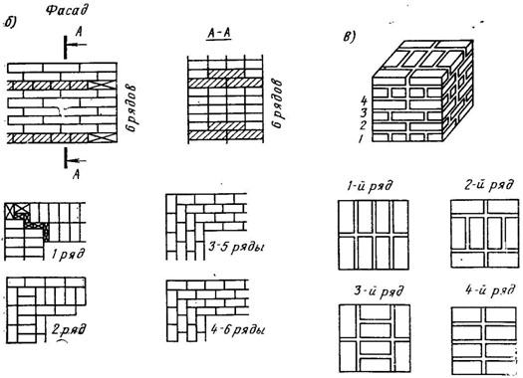
Рис.2. Система перевязки каменной кладки.
б) Многорядная при толщине в 2-крпича
в) Трехрядная в два кирпича (столбы и простенки)

Slide 7
Недостатки многорядной кладки:
снижение несущей способности кладки на 6% по сравнению с двухрядной;
усложнение производства работ при отрицательной температуре окружающей среды. Обусловливается это тем, что замерзание раствора в продольных вертикальных швах может вызвать выпучивание наружных или внутренних верст толщиной в 1/2 кирпича, которые не имеют перевязки на высоте пяти рядов (при шестирядной кладке).
В многорядной кладке тычковыми рядами связывают версты с забуткой. Поэтому их выполняют только из целых кирпичей и обязательно укладывают в первом я последнем рядах выкладываемых конструкций.
Тычковые ряды ,из целого кирпича укладыва­ют на уровне обрезов стен и столбов, в выступающих рядах кладки (карнизах, поясках и т. п.), под балками, прогонами, плитами перекрытия балконными и карнизными плитами, мауэрлатами и т. п. Целый отборный кирпич используют также при возведении столбов и простенков шириной 2¹/₂ кирпича и менее.
Трехрядная система перевязки является разновидностью многорядной кладки. Выполняют ее чередованием трех рядов ложковых и тычкового, допуская в трех смежных рядах совпадение вертикальных швов, перевязываемых кирпичами 4-го ряда.
Кладка перемычек (Рис.3). Проемы в стенах перекрывают по уходу кладки перемычками. Перемычки различных конструкций, перекрывающие оконные, дверные и другие проемы, являются не только несущим элементом воспринимающим вертикальные нагрузки, но и архитектурной частью зданий и сооружений.
Рядовые перемычки представляют собой обычную однорядную кладку из отборного целого кирпича, продолженную в простенки на расстояние не менее 25 см от бокового откоса проема. Высота кладки перемычки — не менее ¹/₄ ширины проема, но не менее 4 рядов кирпичей. Под нижний ряд кирпичей укладывают в слой раствора стальную арматуру из расчета по одному стержню сечением 20 мм² на каждую ¹/₂ кирпича толщины стены. Для лучшего заанкеривания концы арматурных стержней загибают и заводят в кладку простенков не менее чем на 25 см.

Slide 8
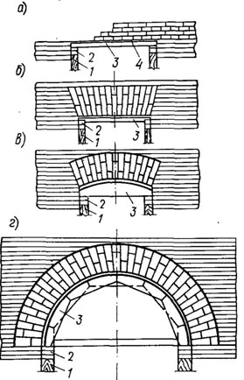
Клинчатые, лучковые и арочные перемычки выкладывают по опалубке соответствующей формы. Образование клиньев достигают применением специального клинообразного (лекального) или тесаного кирпича при одинаковой толщине шва либо за счет клинообразных радиальных швов, имеющих утолщение кверху до 25 мм и сужение книзу до 5 мм.
Такие перемычки выкладывают от пят к середине. В центральный замковый ряд кирпич должен туго входить и плотно заклинивать перемычку.
Рис.3. Устройство перемычек из кирпича:
а) Рядовых;
б) Клинчатых
в) Лучковых;
г) Арочных.
1- Стойка опалубки;
2- Клинья;
3- Опалубка;
4- Арматура

Slide 9
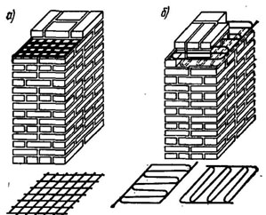
Армирование кадки (Рис.4). С целью повышения несущей способности каменных конструкций кладку армируют путем укладки металлических сеток в горизонтальные швы. При этом толщина швов должна быть не менее чем на 4 мм больше суммы диаметров пересекающейся арматуры.
Для армирования кирпичной кладки, как травило, используют сварные или вязаные сетки с прямоугольным или зигзагообразным расположением проволок.
В сетках с прямоугольным расположением проволок диаметр их не должен превышать 4 мм, так как проволоки накладывают друг на друга и увеличение диаметра их приведет к увеличению толщины шва, г образном расположении проволок диаметр их должен быть не более 8 мм.
Расстояние между проволоками в сетках устанавливают в проекте, но, как правило, оно находится в пределах 30... ...120 мм. По высоте столбов и простенков сетки укладывают в соответствии с растягивающими усилиями в кладке, но не реже чем через 5 рядов кладки.
Сетки с прямоугольным расположением проволок устанавливают по одной, а сетки с зигзагообразным расположением — с тем же интервалом но попарно в двух смежных рядах с перпендикулярным расположением проволок (Рис.4,б). Для облегчения контроля укладки сеток их размещают таким образом, чтобы концы отдельных проволок выступали на 2...3 мм на одну из внутренних поверхностей выложенной конструкции.
При возведении конструкций, воспринимающих растягивающие усилия от изгиба, внецентренного сжатия, динамическое воздействие, используют продольное армирование. Диаметр и число стержней устанавливают расчетом. Соединяют стержни сваркой, внахлестку без сварки или с помощью вязальной проволоки.
Рис.4. Армирование кирпичной кладки металлическими сетками.
а) Прямоугольными сварными или вязанными.
б) Зигзагообразными

Slide 10
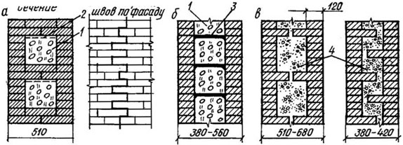
Кладка кирпичных стен облегченной конструкции.
Для стен облегченной конструкции применяют кирпично-бетонную, кирпично-блочную, кирпичную колодцевую кладки (при возведении зданий высотой до двух этажей и верхних двух этажей многоэтажных зданий).
Облегченную кладку выполняют в виде двух параллельных облицовочных кирпичных стенок толщиной в 1/2 кирпича с теплоизоляционным слоем между ними из легкого бетона, легкобетонных блоков-вкладышей или плитных утеплителей.
В кирпично-бетонной и кирпично-блочной кладках связь между облицовочными стенками обеспечивается тычковыми рядами кирпича или армированными диафрагмами из раствора, которые устраиваются через 3—5 рядов по высоте клад­ки (Рис. 5, а—в). При толщине стены до двух кирпичей тычковые ряды размещают в разных уровнях, а при большей толщине — в одном. Пустоты заполняют легким бетоном или легкобетонными блоками-вкладышами.
Рис. 5. Кладка стен облегченной конструкции:
а — стена системы Н. С. Попова и Н. И. Орлянкина;
б — то же с растворными диафрагмами;
в — стены с легкобетонным утеплителем;
1 — шлак; 2— осадка шлака; 3—растворная диафрагма; 4— легкобетонный утеплитель

Slide 11
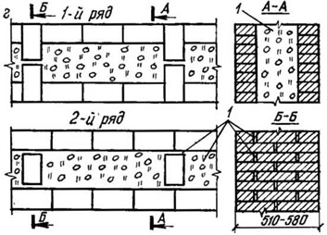
В колодцевой кладке связь между облицовочными стенками обеспечивается поперечными вертикальными диафрагмами в 1/2 кирпича (Рис. 5, г). Не реже чем через каждые 5 рядов кладки диафрагмы перевязывают со стенками. Колодцы (пустоты) заполняют легким бетоном.
Вместо легкого бетона и легкобетонных вкладышей можно применять сыпучие теплоизоляционные материалы. Однако они менее эффективны, так как со временем дают усадку, образуя продуваемые пустоты.
Рис. 5. Кладка стен облегченной конструкции:
г) — колодцевая кладка стен.
1 — шлак;
2— осадка шлака;
3—растворная диафрагма;
4— легкобетонный утеплитель.

Slide 12
КИРПИЧНАЯ КЛАДКА С ОБЛИЦОВКОЙ
Архитектурная выразительность, внешний вид, а также долговечность зданий и сооружений, выполненных из кирпича и других каменных материалов, во многом зависят от способа отделки их наружных (фасадных) поверхностей.
В настоящее время при возведении кирпичных зданий и сооружений используют следующие основные способы отделки фасадов:
кладку с одновременной облицовкой лицевым кирпичом (силикатным, обыкновенным глиняным повышенного качества или с декоративным покрытием) и лицевыми камнями (керамическими или природными);
облицовку стен в процессе их возведения закладными (защемляемыми в кладке) керамическими или бетонными плитами;
облицовку ранее выложенных стен прислонными керамическими плитками или плитами (бетонными, керамическими и из природного камня), прикрепляемыми к стене специальными приспособлениями.
Отделка фасадов штукатуркой в современном строительстве имеет ограниченное применение ввиду большой трудоемкости и высокой стоимости работ.
При кладке с облицовкой кирпичом наружные, верстовые ряды выкладывают из лицевого кирпича, а остальную часть из обычного. Применяя различные способы перевязки швов и различного цвета (оттенков) кирпич, можно разнообразить отделку фасадов зданий.
Кладку, которая используется в качестве художественной отделки фасадов, называют декоративной. Например, из кирпича разных оттенков на фасадах выкладывают рисунки (рис. 6,а). В отдельных случаях на лицевой поверхности кладки выполняют рельефный рисунок, располагая кирпичи под углом к плоскости стены (рис. 6, б).
В качестве декоративной отделки используют пояски разнообразной формы из лицевого кирпича (рис. 6, в).

Slide 13
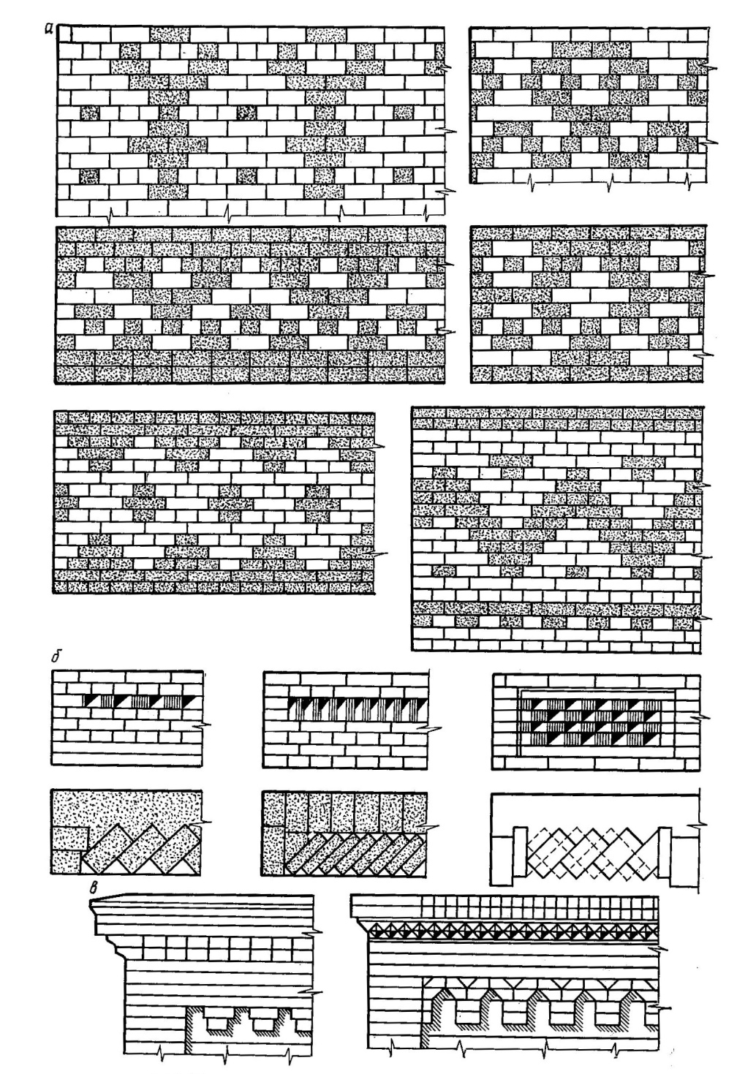
Рис. 6. Примеры декоративной кирпичной кладки фасадов:
а) Из кирпичей двух оттенков;
б) Кладка из кирпичей, расположенных под углом к плоскости стены;
в) Декоративная кладка из лицевого кирпича.
При облицовке кирпичом разных оттенков чаще всего применяют однорядную (цепную) систему перевязки швов, позволяющую разнообразить форму рисунков. По многорядной системе перевязки выполняется кладка из лицевого кирпича с искусственным декоративным покрытием. Это позволяет уменьшить расход лицевого кирпича.
Широкое распространение получила кладка из лицевого кирпича с частично перевязанными вертикальными швами. Лицевая поверхность такой кладки расчленена сплошными вертикальными швами на отдельные полосы шириной в кирпич. В каждой из полос через 2—4 ряда кладки укладывают тычки, перевязывая таким образом лицевую кладку со стеной.

Slide 14
Кладку с облицовкой лицевым кирпичом ведут так же, как и обыкновенную сплошную. Швы лицевой кладки выполняют под расшивку. Рисунок перевязки швов указывается в проекте.
При кладке стен с одновременной облицовкой керамическими или бетонными плитами горизонтальные швы облицовки заполняют раствором после окончания строительства здания, а вертикальные швы — в процессе кладки.
Заполнение горизонтальных швов в облицовке раствором одновременно с кладкой стены в виде исключения может быть допущено при работах в летних условиях в малоэтажном строительстве.
Облицовку прислонными керамическими плитками выполняют после окончания строительства и осадки здания. Плитки крепят к стене раствором не ниже марки 50 без перевязки с кладкой. Установку плиток производят горизонтальными рядами в направлении снизу вверх с перевязкой или без перевязки швов, которая в данном случае имеет лишь декоративное назначение.
Для облицовки стен, выполняемых из штучных материалов, применяют лицевой кирпич и керамические камни с щелевидными пустотами, отборный керамический и силикатный рядовой кирпич, керамические и бетонные плиты, плиты из природного камня, а также изделия, получаемые на основе плавления стеклянной массы.
Марка, применяемого для облицовки кирпича или камня принимается не ниже 100.
При облицовке стен лицевым кирпичом перевязка лицевой и основной кладки стены осуществляется по многорядной системе (рис. 7).

Slide 15
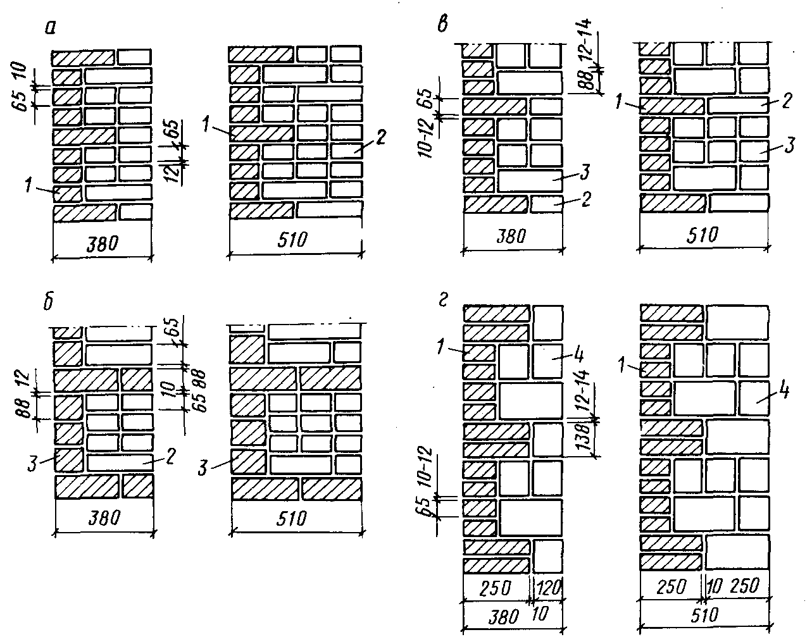
Тычковые ряды кирпича толщиной 65 мм, перевязывающие облицовку с кладкой, располагают:
при полнотелом кирпиче толщиной 65 мм - один тычковый ряд на шесть рядов лицевой кладки, и при пустотелом - один тычковый на четыре ряда лицевой кладки;
при кладке из кирпича толщиной 88 мм - один тычковый ряд на пять рядов лицевой кладки;
при кладке из керамических камней высотой 138 мм - два тычковых ряда на шесть рядов лицевой кладки.
Тычковые ряды лицевого кирпича толщиной 88 мм, перевязывающие облицовку с кладкой из кирпича толщиной 65 мм, располагаются - один тычковый ряд на четыре ряда лицевой кладки.
Рис. 7. Облицовка лицевым кирпичом стен.
а, б - из кирпича толщиной 65 мм; в - из кирпича толщиной 88 мм; г - из стеновых керамических камней; 1 - лицевой кирпич толщиной 65 мм; 2 - кирпич рядовой глиняный, силикатный или полусухого прессования толщиной 65 мм; 3 - лицевой и рядовой толщиной 88 мм; 4 - стеновые керамические камни

Slide 16
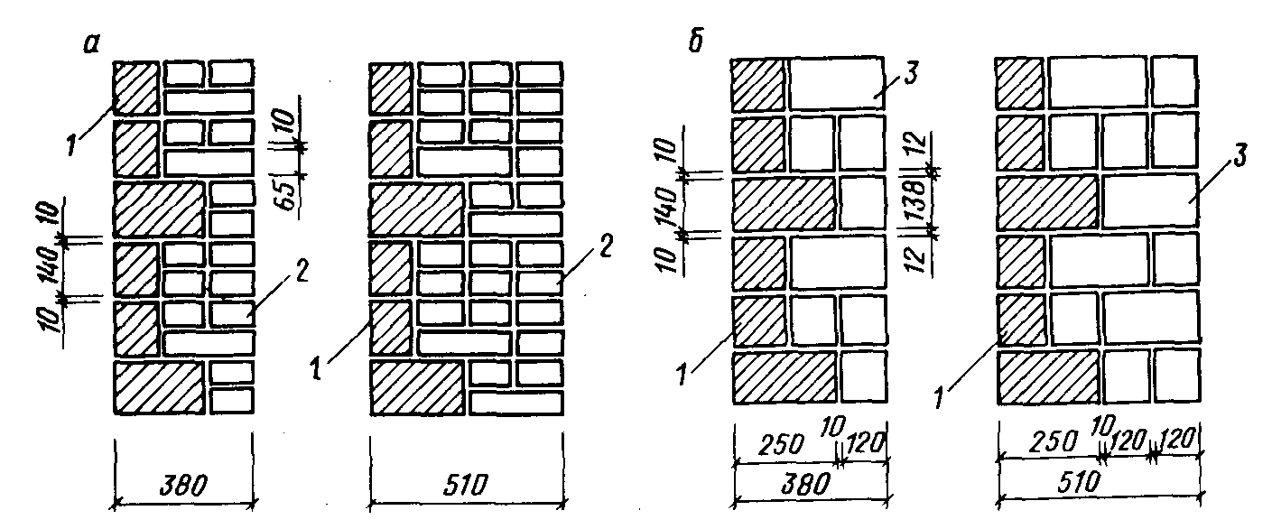
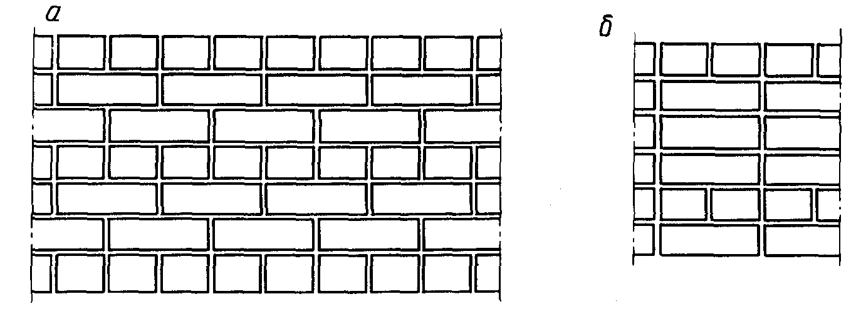
При облицовке стен щелевыми керамическими камнями (рис. 2), тычковые ряды, перевязывающие облицовку с основной кладкой стены, располагают:
Рис. 8. Облицовка лицевыми керамическими или силикатными камнями стен
а)- из кирпича толщиной 65 мм; б) - из керамических камней.
1 - лицевые керамические камни;
2 - глиняный или силикатный кирпич толщиной 65 мм;
3 - стеновые керамические или силикатные камни
При облицовке стен щелевыми керамическими камнями (рис. 8), тычковые ряды, перевязывающие облицовку с основной кладкой стены, располагают:
при кладке из кирпича толщиной 65 мм - один тычковый ряд камня на три ряда лицевой кладки;
при кладке из лицевых камней - один тычковый ряд на три ряда лицевой кладки.
Рекомендуется, как правило, перевязывать лицевую кладку с основной кладкой стены сплошными тычковыми рядами.
По фасаду облицовку можно укладывать с перевязкой и без перевязки вертикальных швов (рис. 9).
Рис. 9. Облицовка стен фасадов зданий:
а)- с перевязкой вертикальных швов;
б)- без перевязки вертикальных швов.

Slide 17
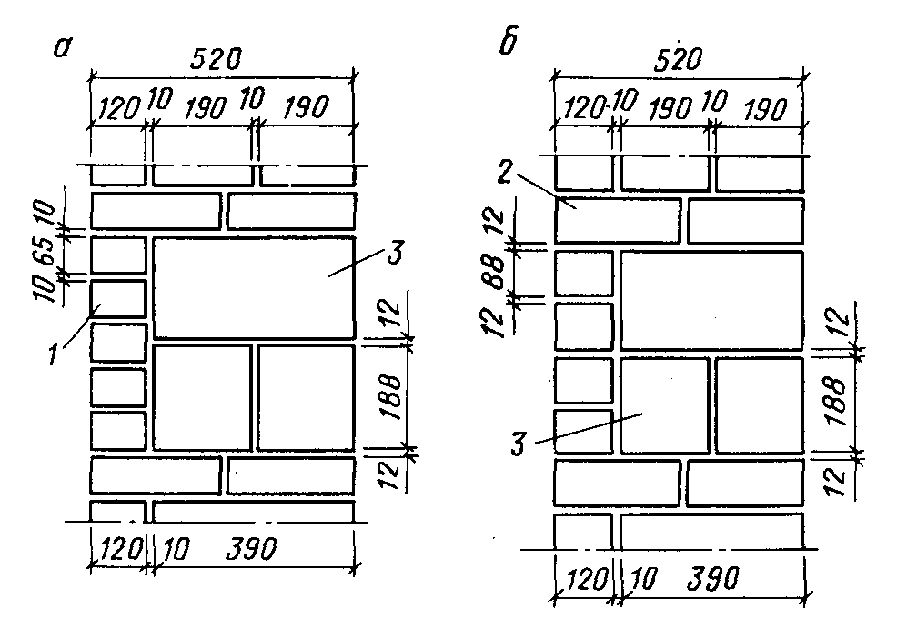
Для облицовки стен из бетонных камней высотой 188 мм рекомендуется применять сплошной отборный керамический или силикатный кирпич. Перевязка лицевого слоя с основной стеной осуществляется тычковыми рядами кирпича: один тычковый ряд на шесть рядов лицевой кладки при кирпиче толщиной 65 мм и один тычковый ряд на пять рядов лицевой кладки при толщине кирпича 88 мм (рис. 10).
В зависимости от вида облицовки и материала основной кладки толщина горизонтальных швов принимается 10 - 18 мм.
В целях повышения несущей способности облицованной кладки допускается ее армирование сетками. Сетки должны укладываться по всему сечению стены, включая облицовку.
В местах нависания стен с облицовкой над цоколем (или фундаментными блоками) должны выполняться следующие конструктивные мероприятия:
нависание кладки стен не должно превышать 60 мм;
в зданиях до пяти этажей в месте нависания над цоколем три ряда кладки стены на всю толщину выполняют из сплошного кирпича с цепной перевязкой, в 5 - 9-этажных зданиях дополнительно в первом горизонтальном шве кладка армируется сеткой из стали диаметром 5 - 6 мм с ячейками 80×80 мм;
в зданиях более девяти этажей в месте нависания кладки укладывается железобетонная плита толщиной 8 - 10 см с армированием сетками из стали диаметром 6 - 8 мм.
Рис. 10. Облицовка лицевым кирпичом стен из бетонных камней
а)- лицевым кирпичом толщиной 65 мм;
б)- то же, толщиной 88 мм.
1 - лицевой кирпич толщиной 65 мм;
2 - то же, толщиной 88 мм;
3 - бетонный камень.

Slide 18
Облицовка плитами из природного камня.
Облицовка плитами из природного камня выполняется по возведенным ранее (готовым) стенам.
При проектировании зданий (сооружений) с применением облицовки из природного камня, авторы проекта обязаны составить точную спецификацию типов элементов облицовки с указанием вида используемого камня, месторождения, размеров, фактуры их лицевой поверхности, а также спецификацию монтажных деталей крепления облицовки.
Минимальные толщины плит для различных пород камня при облицовке стен из штучных материалов приведены в табл. 1.
Наибольший размер сторон плит не должен превышать 600 мм. Размеры архитектурно-строительных деталей для облицовки цоколей, парапетов, подоконников принимают по ГОСТу.
Форма и фактура лицевой поверхности принимается в соответствии с архитектурным решением стены и требованиями ГОСТа.
По возведенным (готовым) стенам облицовочные плиты крепятся:
вплотную к стене на растворе и стальных связях;
на растворе для 1-го этажа зданий (не выше 5 м).
Для крепления плит применяются цементно-песчаные растворы марки не ниже 100.
Вид камня | Минимальная толщина, мм
Гранит и другие твердые породы | 30
Мрамор белый | 30
Известняк, доломит | 40
Травертин | 10, 30
Вулканический туф | 30

Slide 19
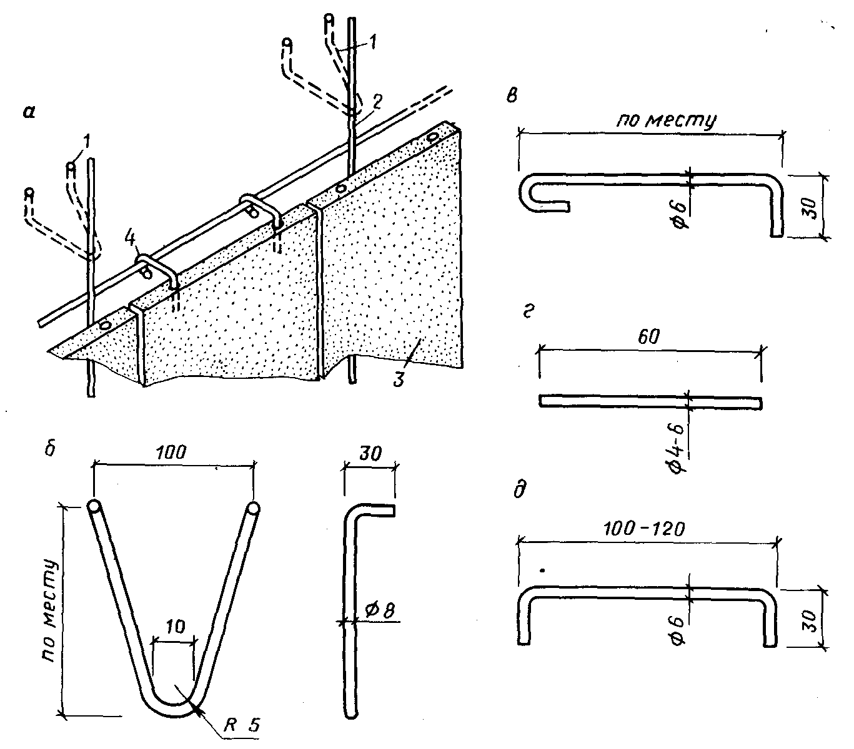
При проектировании крепления облицовки поля стены на растворе метальных связях следует предусматривать (рис. 11);
V-образные петли-выпуски диаметром 8 А1 (рис. 11, б) для удержания рабочей арматуры, заделываемые в кладку на глубину не менее 250 мм в процессе возведения стены:
рабочую арматуру (рис. 11, а) диаметром 10 - 12 А1, прикрепляемую к петлям;
штыри и скобы для соединения смежных элементов облицовки между собой (рис. 11, г и д) (диаметром 4 - 6 мм);
крюки простые для крепления элементов облицовки к рабочей арматуре (рис. 11, в) (диаметром 4 - 6 мм).
Петли-выпуски выполняются из арматурной предварительно оцинкованной стали.
В случае приварки рабочей арматуры к петлям-выпускам последние должны быть дополнительно защищены протекторным грунтом.
Рабочая арматура выполняется из арматурной стали без оцинковки. Крюки, штыри и скобы - из коррозионно-стойкой стали марок 12X13, 12X18 Н10Т (по ГОСТу) либо латуни.
Рабочая арматура крепится к стене с помощью петель-выпусков, устанавливаемых с шагом 500 мм по горизонтали и вертикали.
Плиты между собой дополнительно соединяют штырями и скобами, располагаемыми в горизонтальных или вертикальных швах.
Рис. 11. Крепление облицовочных плит при ведении работ по готовой стене
а - общий вид; б - V-образная петля; в - крюк; г - штырь (пирон); д - скоба; 1 - V-образная петля; 2 - рабочая арматура; 3 - облицовочные плиты; 4 - крюк

Slide 20
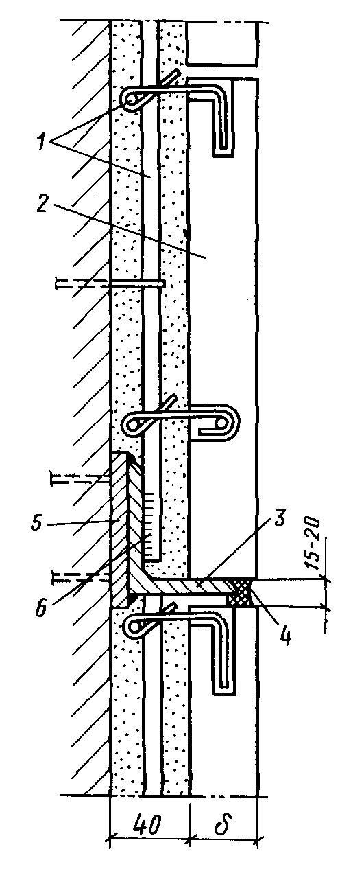
По высоте стены облицовочный слой разрезается компенсационными швами с устройством опорных поясов (рис. 12). При облицовке по готовым стенам опорные пояса предусматриваются через два этажа по высоте зданий, с обязательным устройством пояса под нижним рядом облицовки в первом этаже.
Под поясами предусматривается горизонтальный шов 10 - 15 мм, заполняемый герметизирующей мастикой.
Рекомендуется применять тиоколовые мастики типа АМ-05, ТУ 84-246-85 или силиконовые - эластосил 11-06 (клей-герметик, ТУ 6-02-775-73).
Конструкция опорного пояса должна быть рассчитана на массу облицовки, заключенной между поясами.
При установке облицовочных плит на опорные элементы подрезка и пропилы в них не допускаются.
Рис. 12. Вариант устройства компенсационного шва
1 - рабочая арматура; 2 - опорный ряд облицовочных плит; 3 - опорный уголок; 4 - компенсационный шов; 5 - закладная деталь; 6 - рабочая арматура приваривается к уголку

Slide 21
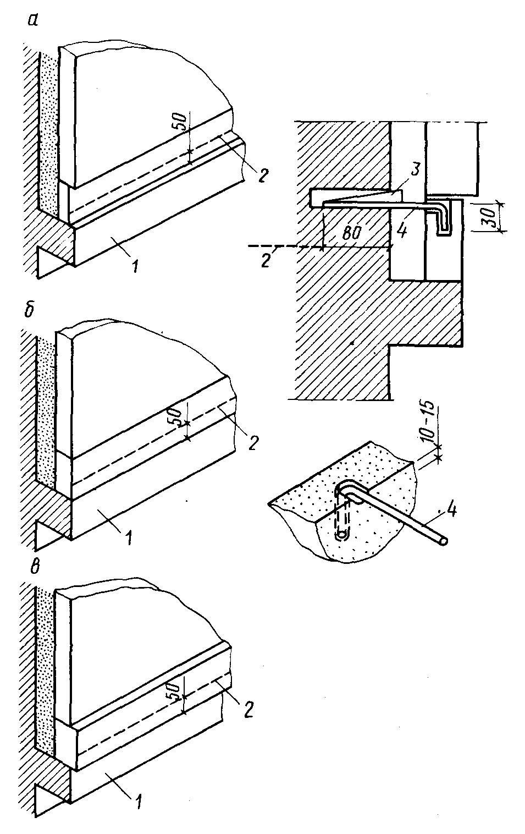
Облицовка цоколя здания может выполняться плитами (рис. 13):
западающими за плоскость стены;
расположенными в плоскости стены;
выступающими за плоскость стены.
В первых двух случаях толщина цокольных плит принимается равной толщине плит поля стены (30 - 40 мм), а в последнем - не менее 60 мм. Высота цоколя из соображений предохранения вышележащих плит от загрязнения должна быть, как правило, не менее 600 мм. Для выступающего за плоскость стены цоколя должны быть предусмотрены соответствующие мероприятия по удалению воды от горизонтальной его части.
Цоколь должен опираться на конструкцию стены (выпуски кладки, уголки, арматура).
Каждый элемент цоколя должен крепиться не менее чем двумя крюками независимо от его длины.
Нижняя цокольная плита в составном цоколе должна закрепляться сверху и сбоку.
Рис. 13. Облицовка цоколя здания плитами
а - западающими за плоскость стены; б - расположенными в плоскости стены;
в - выступающими за плоскость стены; 1 - опора; 2 - уровень отмостки; 3 - стальной клин;
4 - крюк

Slide 22
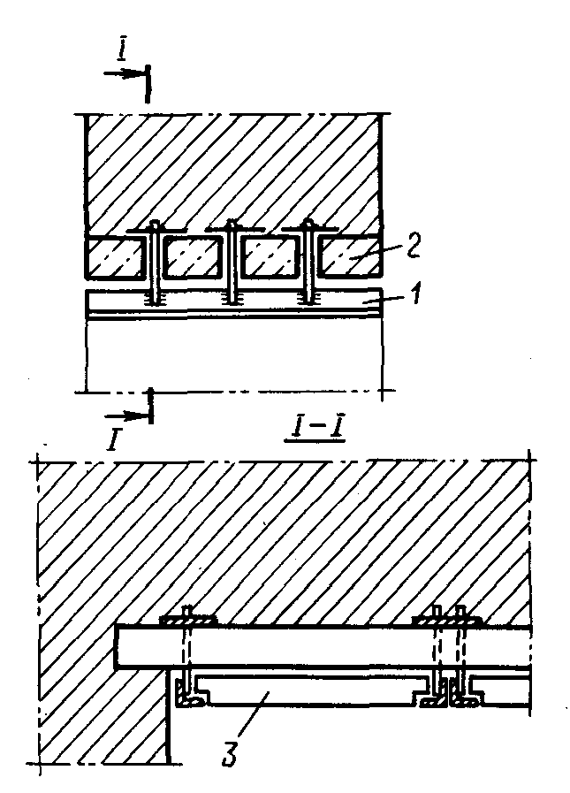
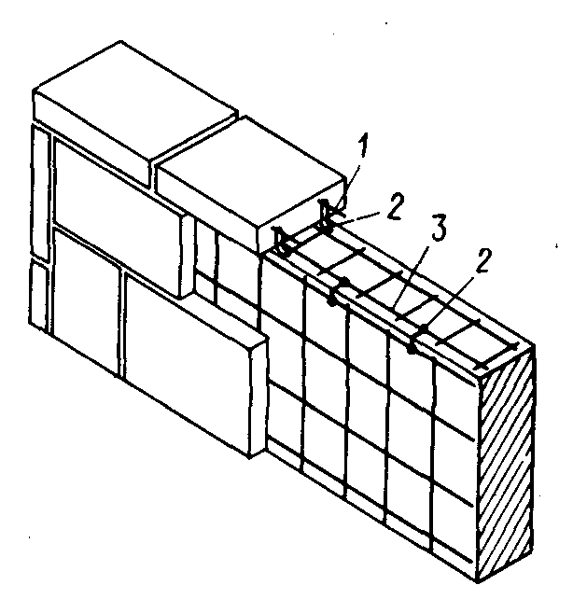
Рис. 14. Облицовка горизонтальных поверхностей (подоконников, парапетов, ограждений, лестниц).
1 - металлический штырь ∅ 6;
2 - проволочная скрутка ;
3 - сетка ∅ 4 с ячейкой 100×10 мм
Оконные, дверные и другие проемы должны облицовываться массивными элементами, которые изготавливаются промышленностью как специальные изделия.
При облицовке подоконников, накрывочных плит, парапетов, ограждений лестниц, выполняемых из отдельных плит, их соединение между собой следует производить штырями из нержавеющей стали, либо латуни не менее двух на плиту. Крепление плит к рабочей арматуре производится комбинированными крюками (рис. 14, 15). По всей длине подоконника или парапета предусматривается капельник. Плиты должны устанавливаться с уклоном в сторону слива не менее 0,01 %.
Плиты должны укладываться на растворе, швы между плитами зачеканиваться жесткой цементной смесью или герметизироваться мастиками.
Вертикальные поверхности стен ограждений балконов, лоджий, лестниц, цветочниц, подпорных стен и т.п. с внутренней стороны должны иметь гидроизоляционную защиту на всю высоту ограждения с заведением ее на горизонтальный участок. Гидроизоляцию защищают оштукатуриванием цементным раствором по сетке, керамической плиткой, асбестоцементными листами или другим способом.
При облицовке поверхностей проемов отдельными облицовочными плитами из природного камня последние должны опираться на надежную конструкцию, закрепленную в проеме (рис. 15).
Рис. 15. Крепление плит природного камня в оконном проеме под перемычкой
1 - металлический уголок;
2 - перемычка;
3 - облицовочная плита

Slide 23
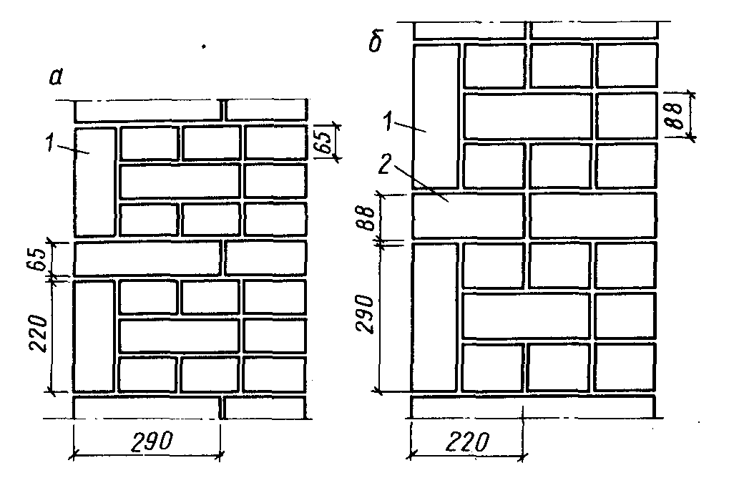
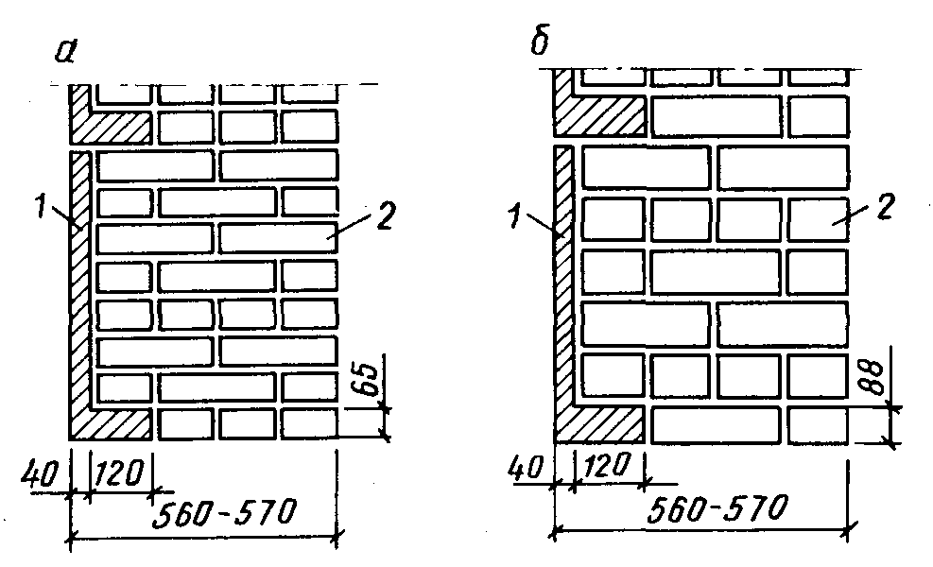
Облицовка бетонными плитами
Облицовку бетонными плитами допускается производить одновременно с возведением стен зданий из различного вида кирпича, керамических и бетонных камней.
Плоские (вид VIII) или с ребрами по контуру (вид X) неармированные плиты из силикатного бетона перевязываются с кладкой прокладными рядами плит, располагаемыми после каждого ряда плит по высоте стены (рис. 16).
Толщина плит принимается в этом случае равной или кратной толщине кирпича, высота - не более 300 мм.
Г-образные армированные плиты (вид XI) из тяжелого бетона перевязывают с основной кладкой закладной частью плиты на глубину не менее 75 мм. Толщина стенки плиты должна быть не менее 30 мм, толщина закладной части - равной или кратной толщине кирпича, высота не более 600 мм (рис. 17).
Рис. 17. Облицовка стен зданий Г-образными закладными бетонными плитами
а - кладка из кирпича толщиной 65 мм; б - кладка из силикатного кирпича толщиной 88 мм; 1 - закладные бетонные плиты; 2 - кирпич
Рис. 16. Облицовка плоскими бетонными плитами стен. а - из кирпича толщиной 65 мм; б - из кирпича толщиной 88 мм; 1 - плиты;
2 - прокладной ряд плит

Slide 24
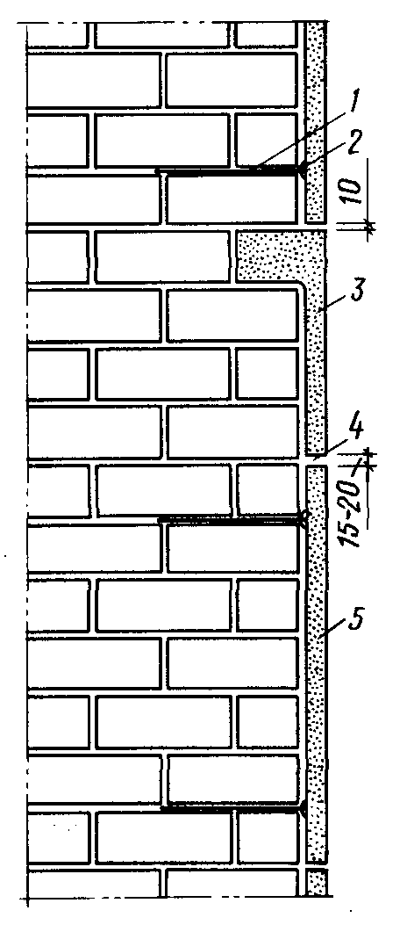
Размеры плит из тяжелого бетона устанавливают по технологическим условиям их изготовления и архитектурных требований. Крепят плиты на гибких связях (рис. 18), которые закладывают в швы кладки.
При проектировании стен с облицовкой такими плитами является обязательным их опирание в уровне каждого этажа на специальные Г-образные элементы, заделанные в кладку или на железобетонные пояса. Под опорной плитой или поясом оставляют компенсационный шов толщиной 15 - 20 мм, который заполняют мягкой прокладкой, с наружной стороны гидроизоляционной мастикой. Вертикальные швы между плитами расшивают раствором.
Петли и анкеры для крепления плит изготавливают из коррозионно-стойкой стали диаметром 4 - 6 мм. Количество петель и анкеров определяют из расчета одна петля на площадь плиты не более 0,12 м². На каждой плите должно быть предусмотрено не менее двух петель.
Армирование стен, облицованных бетонными плитами жестко связанными со стеной сетками в целях повышения их несущей способности, разрешается только в уровне расположения рядов кладки, где осуществляется ее связь с облицовкой (в уровне прокладных рядов или под закладной частью Г-образных плит). При этом сетки укладываются по всему сечению стены, включая облицовку.
При гибких связях бетонных облицовочных плит со стеной армирование кладки производится по правилам, принятым для обычной кладки без облицовки.
Рис. 18. Кладка из кирпича или камней с облицовкой фасадными бетонными плитами
1 - анкер ∅ 4 - 5 мм;
2 - петля ∅ 4 мм;
3 - Г-образная плита;
4 - компенсационный шов;
5 - фасадная плит

Slide 25
Классификация видов облицовок, рекомендуемых для отделки стеновых панелей и блоков в заводских условиях и способов ее крепления в зависимости от конструктивных решений стен, приведена в табл. 1.
№ п.п. | Типы стен | Конструктивное решение стен | Облицовочный материал | Допустимые способы крепления облицовок
1 | Однослойные из легких бетонов плотностью не менее 800 кг/см³ | Несущие, самонесущие, навесные | Керамические и стеклянные коврово-мозаичные плитки. Декоративные растворы. | На растворе или непосредственно к бетону
 |  | Самонесущие навесные | Природный камень. | На растворе (или непосредственно к бетону) и анкерах
 |  | Навесные | Керамические плитки. | На растворе или непосредственно к бетону
 |  |  | Природный камень, травертин. | На растворе для двух нижних этажей зданий
 |  |  | Стеклокремнезит. | На растворе для первого этажа
2 | Трехслойные из тяжелого бетона | Несущие, самонесущие, навесные | Керамические плитки . Стеклянные плитки . Декоративные растворы. | Непосредственно к бетону
 |  |  | Природный камень. | На анкерах
 |  | Самонесущие и навесные | Керамические плитки . | Непосредственно к бетону
 |  | Навесные | Стеклокремнезит. | Со швами по контуру для двух нижних этажей зданий
 |  |  | Природный камень, травертин. | Непосредственно к бетону для первых двух этажей
3 | Однослойные из ячеистых бетонов плотностью не менее 700 кг/см³ | Навесные | Керамические плитки. Стеклянные плитки. | На поризованном растворе
 |  |  | Декоративные растворы | -
4 | Двухслойные из ячеистых бетонов плотностью не менее 700 кг/м³ | Самонесущие и навесные | Лицевой кирпич и керамические камни. | Жесткая связь тычковыми рядами лицевой кладки
5 | Трехслойные из виброкирпичной кладки | Несущие и самонесущие | Лицевой кирпич и керамические камни. | Лицевой слой при гибких или жестких ребрах в панели
 |  |  | Декоративные растворы | Непосредственно к кладке
 |  | Самонесущие и навесные | Керамические плитки. Стеклянные плитки. | На растворе
 |  | Навесные | Керамические плитки. | На растворе

